Slide 1

Хэвлэлийн бага хурал
Өмнөговь аймгийн Нийгэм, эдийн засгийн байдал
/ 2014 оны 6-р сарын байдлаар/
2014 оны 07 сарын 10

Slide 2

Төсөв, санхүү
2014 оны эхний 06 сарын байдлаар аймгийн төсвийн орлогын төлөвлөгөөний биелэлт 19.0 хувиар буюу 6174,6 сая төгрөгөөр тасалдсан үзүүлэлттэй байна.
Татварын орлогыг бүтцээр нь авч үзвэл

Slide 3
Төсөв, санхүү
2014 оны эхний 06 сарын байдлаар аймгийн төсвийн зарлагын төлөвлөгөөний биелэлт 7.7 хувиар буюу 3546.8 сая төгрөгөөр хэтэрсэн зарцуулалтай байна.
Төсвийн зарцуулалтыг төрлөөр нь авч үзвэл

Slide 4

Банк-мөнгө зээл
Аймгийн хэмжээнд үйл ажиллагаагаа явуулж буй нийт арилжааны банкуудад кассын орлого 461814.2 сая төгрөгт хүрч, зарлага 458318.8 сая төгрөг болсон байна. Зээлийн өрийн нийт үлдэгдэл 137080.6 сая төгрөг байгаагийн 3214.4 сая төгрөг нь чанаргүй зээл байна.

Slide 5

ХҮН АМ, НИЙГМИН ҮЗҮҮЛЭЛТ
Эрүүл мэнд
2014 оны эхний 6 сарын байдлаар аймгийн хэмжээгээр 677 хүүхэд мэндэлж, 153 хүн нас барсан нь урьд оны мөн үеэс төрөлт 13.9 хувиар буурч , нас баралт 4.8 хувиар өссөн байна. 06 сарын байдлаар 0-1 насны хүүхдийн эндэгдэл 17 гарсан нь өмнөх мөн үеийнхээс 6.3 хувиар, харин 1-5 насны хүүхдийн эндэгдэл 5 гарсан нь өмнөх оны мөн үеийнхээс 66.7 хувиар тус тус өсчээ.
2014 оны эхний 6 сарын байдлаар аймгийн хэмжээнд халдварт өвчин 215 гарсан нь өмнөх оны мөн үеийнхээс 67.0 хувиар буюу 106 өвчлөлөөр буурсан үзүүлэлттэй байна. Хурц халдварт өвчин 135 гарсан нь нийт халдварт өвчний 62.8 хувийг эзэлжээ. Үүнийг сумдаар авч үзвэл Даланзадгад, Цогтцэций, Манлай сумдад дийлэнх хувийг эзэлж байна.

Slide 6

Хөдөлмөр
Аймгийн хөдөлмөрийн захад сарын эхэнд бүртгэлтэй ажил идэвхтэй эрж байгаа 719 хүн байгаагаас тайлант сард 672 хүн шинээр бүртгэгдэж, 565 хүн ажилд орж, 26 хүн бүртгэлээс хасагдаж, тайлант сарын эцэст 800 ажил хайгч хүн бүртгэлтэй болсон байна. Нийт ажил хайгч иргэдийн 52.3 хувийг эмэгтэйчүүд эзэлж байна.

Slide 7

Нийгмийн даатгалын үйлчилгээ
Нийгмийн даатгалын орлогын төлөвлөгөө биелэлт 10.0 хувиар тасарсан байна. Оны эхний 6 сард нийгмийн сайн дурын даатгалд 2840 хүн хамрагдсан нь өмнөх оны мөн үеийнхээс 53.9 хувиар буюу 995 хүнээр өссөн байна.

Slide 8

Гэмт хэрэг
2014 оны эхний 6 сарын байдлаар 251 гэмт хэрэг гарсан нь өнгөрсөн оны мөн үеэс 44 хэргээр буюу 21.3 хувиар өссөн байна.
Оны эхний 06 сард иргэд ААНБ-с нийт 2663 өргөдөл, гомдол мэдээлэл хүлээж авч шалган шийдвэрлэсний 561 нь гэмт хэргийн шинжтэй өргөдөл, гомдол, мэдээлэл байсан нь өнгөрсөн оны мөн үеэс 18.9 хувиар өссөн үзүүлэлттэй байна. Оны эхний 6 сард гарсан нийт гэмт хэргийн илрүүлэлт 67.9 хувьтай байна.
Тайлбар:
ИЭЧЭМЭГ-Иргэний эрх чөлөө, эрүүл мэндийн эсрэг гэмт хэрэг
ХАБ-Хөдөлгөөний аюулгүй байдлын эсрэг гэмт хэрэг

Slide 9

Хэрэглээний үнийн индекс
Аймгийн хэрэглээний үнийн ерөнхий индексийг 2014 оны 6 сарыг өнгөрсөн оны мөн үетэй харьцуулахад 17.3 хувиар өссөний дотор хүнсний бараа 21.2, согтууруулах ундаа 25.3, хувцас бөс бараа 28.8, орон сууц, ус, цахилгаан болон түлш 12.5, гэр ахуйн бараа 14.5, эм тариа, эмнэлэгийн үйлчилгээ 7.3, тээвэр 5.8, соёлын бараа 5.5, боловсролын үйлчилгээ 33.2, зочид буудал 4.3, бусад бараа үйлчилгээ 12.7 хувиар тус тус өссөн үзүүлэлттэй байна.
Хэрэглээний үнийн индекст нөлөөлсөн бараа, үйлчилгээний үнийн өөрчлөлт
Бараа, үйлчилгээний бүлэг | Үнийн өөрчлөлт % | Дэд бүлэг, зарим барааны үнийн өөрчлөлт
Хүнсний бараа, ундаа, ус | 21.2 | Энэ бүлгийн өсөлтөд талх, гурил, будаа 21.5 хувь, мах, махан бүтээгдэхүүн 7.4 хувь, төмс, хүнсний ногоо 24.0, сүү, сүүн бүтээгдэхүүн, өндөг 27.7 хувиар тус тус нэмэгдсэн нь голлон нөлөөлжээ.
Хувцас, бөс бараа, гутал | 28.8 | Энэ бүлгийн бүх төрлийн хувцас 28.9 хувиар өссөнтэй холбоотой байна.
Эм тариа, эмнэлгийн үйлчилгээ | 7.3 | Эмнэлэгт хэвтэж үзүүлсэн үйлчилгээ 25.0 хувиар өссөн нь нөлөөлжээ.
Гэр ахуйн тавилга, гэр ахуйн бараа | 14.5 | Гэр ахуйн тавилга хэрэгсэл,шалны дэвсгэрийн үнэ 19.2 хувиар өссөн нь нөлөөлжээ.

Slide 10
Нэг кг хүнсний ногооны дундаж үнэ,2010-2014 оны 06-р сард

Slide 11
Нэг кг хүнсний ногооны дундаж үнэ,2010-2014 оны 06-р сард

Slide 12
Нэг кг хүнсний ногооны дундаж үнэ,2010-2014 оны 06-р сард

Slide 13

Хөдөө аж ахуй
Аймгийн хэмжээнд оны эхний төллөвөл зохих 660.8 мянган хээлтэгчийн 64.6 хувь нь буюу 427.3 мянган хээлтэгч төллөж, гарсан төл 98.8 хувь бойжиж байна. Урьд оны энэ үеийн мал төллөлтөөс 2490 толгой мал буюу 0.6 хувиар буурсан байна. 2014 оны эхний 6 сарын байдлаар төл бойжилт сумдын хувьд мал төллөлт урьд мөн үетэй харьцуулахад Баяндалай, Баяновоо, Булган, Мандал-овоо, Манлай, Хүрмэн, Ханхонгор, Цогт-овоо, Даланзадгад сумдуудад 4.5-36.5 хүртэл хувиар өсч, бусад сумдуудад 8.7-49.7 хүртэл буурсан үзүүлэлттэй байна.
2014 оны эхний 6 сарын байдлаар нийт 113.7 га-д тариалалт хийсэн. Үүнээс төмс 55.8 га-д, хүнсний ногоо 57.9 га-д тэжээлийн ургамал 37.2 га-д тариалалт хийгдээд байна.
Том малын зүй бус хорогдол 5486 толгой байгаа нь урьд оны мөн үеэс 2238 толгойгоор өссөн байна. Булган, Гурвантэс, Сэврэй, Хүрмэн сумдад том малын хорогдол өндөр байгаа
Том малын зүй бус хорогдол төрлөөр хувиар

Slide 14
Хөдөө аж ахуй
2014 оны хагас жилийн байдлаар тэмээ 119864, адуу 65628, үхэр 15987, хонь 447418, ямаа 1385658 толгойд хүрч аймгийн хэмжээнд мал сүрэг 2034555 толгой малтай болсон байна. 2013 оны жилийн эцсээс 381291 толгойгоор 5 төрөлдөө өссөн байна.
2014 оны хагас жилийн мал тооллогын үр дүн сумаар, 5 төрлөөр
Сумдын нэр | Бүгд | Тэмээ | Адуу | Үхэр | Хонь | Ямаа
Баяндалай | 174605 | 3789 | 5451 | 1589 | 32647 | 131129
Баяновоо | 113616 | 6094 | 4785 | 838 | 31570 | 70329
Булган | 144445 | 4441 | 4585 | 1313 | 45053 | 89053
Гурвантэс | 158166 | 6742 | 2266 | 268 | 9233 | 139657
Мандаловоо | 122968 | 19535 | 4416 | 441 | 35869 | 62707
Манлай | 147901 | 11164 | 8029 | 1058 | 48628 | 79022
Номгон | 237811 | 7087 | 5383 | 1441 | 35117 | 188783
Ноён | 113313 | 5749 | 1439 | 165 | 9474 | 96486
Сэврэй | 147304 | 4863 | 4258 | 935 | 21406 | 115842
Ханбогд | 134338 | 23571 | 6515 | 3487 | 36725 | 64040
Ханхонгор | 166679 | 5891 | 5485 | 1126 | 45340 | 108837
Хүрмэн | 135666 | 8569 | 3942 | 730 | 27777 | 94648
Цогтовоо | 82140 | 8111 | 2441 | 458 | 25172 | 45958
Цогтцэций | 73079 | 2238 | 4929 | 899 | 24126 | 40887
Даланзадгад | 82524 | 2020 | 1704 | 1239 | 19281 | 58280
Дүн | 2034555 | 119864 | 65628 | 15987 | 447418 | 1385658

Slide 15

Аж үйлдвэр
Аж үйлдвэрийн салбарт 2014 оны эхний 06 сарын байдлаар 186877.0 сая төгрөгийн нийт бүтээгдэхүүн үйлдвэрлэж, 535562.7 сая төгрөгийн борлуулалт хийгджээ.
Энэ нь өнгөрсөн оны мөн үеэс нийт бүтээгдэхүүн үйлдвэрлэлт 174.8 хувиар өссөн бол борлуулалт 5 дахин тус тус өссөн байна.
Төл бойжилт төлийн төрлөөр

Slide 16
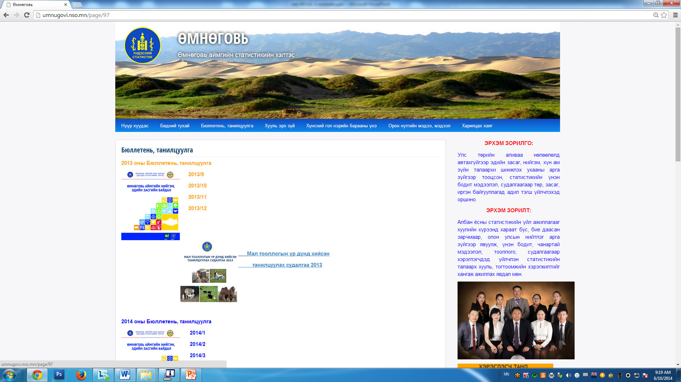
6. Статистикийн мэдээллийг хаанаас авч болох вэ?
http://umnugovi.nso.mn/ http://1212.mn/ http://www.nso.mn/

Slide 17


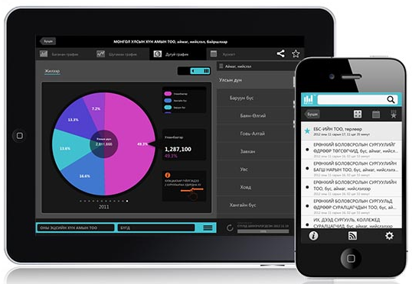

ezStat
Monstat
ezStat:
www.1212.mn вэб сайтын
үзүүлэлтүүдийг iPhone, iPad төхөөрөмж ашиглан үзэх боломжтой аппликейшн
Monstat:
iPhone, iPad төхөөрөмжүүдэд зориулсан статистикийн хэвлэмэл бүтээгдэхүүнийг унших боломжтой аппликейшн. (Одоогоор 126 бүтээгдэхүүн)
Мөн Android үйлдлийн системтэй гар утас, таблет хэрэглэдэг бол Play store-оос МОНСТАТ аппликейшнийг татан авч болно.

Slide 18
Харилцах утас: 7053-3061,
7053-3439
E-mail хаяг : umnugobi_stat@yahoo.com
umnugovi@.nso.mn
http://www.umnugovi.nso.mn/

